Slide 1
TEORI GRAPH: Graph Traversals
PERTEMUAN III
Euler Tour | Hamiltonian Cycle | Applications
IF184604 | SEMESTER 6 | 3 SKS
DEPARTEMEN TEKNIK INFORMATIKA ITS | VH | 2020 - 2024

Slide 2
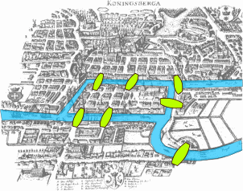
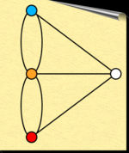
EULER TOUR
Berawal dari permasalahan jembatan Konigsberg, Leonhard Euler memperkenalkan istilah Euler trail (trail). Sebuah walking yang melalui setiap edge dalam graph G tepat satu kali.
Sebuah closed-trail disebut Euler tour. Dan sebuah graph dikatakan Eulerian jika memiliki Euler tour.

Slide 3
EULER TOUR
Corollary 3-1. Sebuah connected graph akan memiliki
Euler trail jika graph tsb paling banyak
memiliki 2 vertex berderajat ganjil.
Teorema 3-1. Sebuah connected graph adalah Eulerian jika
semua intermediate vertex pada graph tsb
berderajat genap.

Slide 4
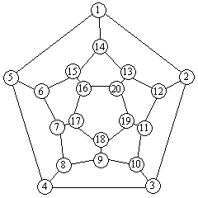
HAMILTONIAN CYCLE
Sebuah path yang dapat mencakup seluruh vertex pada graph G disebut Hamilton path.
Dan closed Hamilton path disebut Hamilton cycle.
Sebuah graph dikatakan memiliki sifat Hamiltonian jika graph tsb memiliki hamilton cycle di dalamnya.

Slide 5
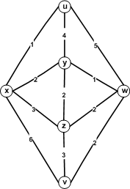
APPLICATION – The CHINESE POSTMAN PROBLEM
Tugas seorang tukang pos adalah mengambil surat² dari kantor pos dan mengirimkannya ke mesing² alamat. Rata² tukang pos akan melalui setiap jalan dalam wilayah kerjanya minimal satu kali. Permasalahan yg disebut jg dg istilah ‘Route Inspection Problem’ ini adalah bagaimana tukang pos dapat merancang rute minimal agar pekerjaannya dapat terlaksana secara efisien.
Jika dalam sebuah weighted graph terdapat weighted tour v₀ e₁ v₁ e₂ … e_{n} v_{n} sebesar:
∑ W(ei)
n
i=1

Slide 6
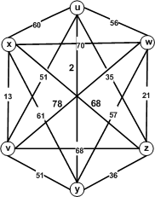
APPLICATION – The TRAVELLING SALESMAN PROBLEM
Seorang sales dalam pekerjaannya harus mengunjungi pelanggannya yang tersebar di banyak kota. Untuk mengefisiensikan beban kerjanya, dia harus merancang sebuah rute perjalanan dengan waktu minimal. Untuk itu dia berusaha agar dalam satu kali perjalanan dapat mengunjungi setiap kota tepat satu kali.
Permasalahan di atas dikenal sebagai pencarian minimum-weight hamiltonian cycle (optimal cycle).
Namun sayangnya permasalahan ini belum memiliki algoritma penyelesaian yang baku. Oleh karenanya anda harus mencari di internet mengenai beragam pendekatan aproksimatif yang ditawarkan untuk permasalahan the travelling salesman ini.

Slide 7
TUGAS MINGGUAN
Mencari minimum-weight tour (optimal tour). Anda dapat menggunakan algoritma Fleury untuk menyelesaikan masalah pada graph di bawah kiri.
Temukan salah satu algoritma yang dapat digunakan untuk menyelesaikan permasalahan TSP pada graph di atas kanan.

Slide 8
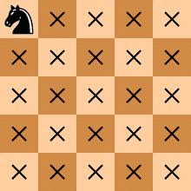
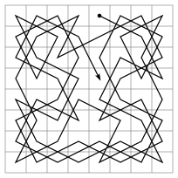
Tugas praktikum – The knight’s tour
Jika sebuah bidak kuda diletakkan pada sebarang kotak untuk kemudian melakukan perjalanan (dengan cara pergerakan kuda) mengunjungi ke semua (8 x 8) kotak papan catur.
Jika diinginkan situasi bahwa kuda tsb dapat:
Mengakhiri perjalanan pada attacking square (closed tour);
Mengakhiri perjalanan di sebarang kotak (open tour);
Maka aplikasikan algoritma untuk menyelesaikan masalah di atas ke dalam sebuah program dengan menunjukkan rute perjalanan seperti gambar kanan bawah.

